Slide 1
Torq Oficina
Gestão de atendimentos e estoque
Grupo 04 / Oficina Rota 4
Testes de Sistemas · Java + MySQL
Notes:
Apresentar o nome do sistema, a oficina fictícia e o tema. A marca usa verde escuro #182C28 e laranja #E76636. Fundo claro #F5F6F2 e tipografia Arial compõem o padrão visual das telas.
Escopo: PDF fornecido pelo usuário, Grupo 04 - Oficina Mecânica, páginas 1 a 4. Evidência técnica: código, banco e resultados em TorqOficina. Capturas reais do sistema com dados fictícios. Material preparado com assistência de IA. O grupo deve considerar a regra da avaliação.
Revisão: navegação superior, busca global Ctrl+K, filtros, ordenação, paginação, exportação CSV, prévias de subtotal e saldo, confirmações e edição de dados de ordens abertas. Validação em MariaDB do XAMPP; MySQL 8 dedicado ainda requer confirmação.

Slide 2
Grupo e cliente
Oficina Rota 4
Fernando Ian Harmel
Arthur Ayyub Rodrigues
Victor Nestor Prim
Arthur Krebs Delvons
Larissa Beatriz Luz
Cliente fictício de manutenção
e reparo de veículos.
Docente
Éder Gabriel Rigueira Campos
Técnico em Desenvolvimento de Sistemas
Unidade curricular: Testes de Sistemas
Torq Oficina / Grupo 04
02
Notes:
Fernando Ian Harmel apresenta o grupo e identifica o cliente fictício. O enunciado é destinado às turmas 303 e 304. A turma específica do grupo não foi informada.
Escopo: PDF fornecido pelo usuário, Grupo 04 - Oficina Mecânica, páginas 1 a 4. Evidência técnica: código, banco e resultados em TorqOficina. Capturas reais do sistema com dados fictícios. Material preparado com assistência de IA. O grupo deve considerar a regra da avaliação.
Revisão: navegação superior, busca global Ctrl+K, filtros, ordenação, paginação, exportação CSV, prévias de subtotal e saldo, confirmações e edição de dados de ordens abertas. Validação em MariaDB do XAMPP; MySQL 8 dedicado ainda requer confirmação.

Slide 3
Problema e proposta
O problema
A solução
Registros manuais dificultam
localizar clientes, acompanhar
reparos e conferir peças
disponíveis.
Cada atendimento reúne veículo,
responsável, serviços, peças e
histórico em uma ordem.
Um fluxo completo de atendimento
Recepção do veículo, execução da manutenção e entrega com registros persistidos no banco.
Torq Oficina / Grupo 04
03
Notes:
Contexto fornecido pelo enunciado. A oficina registra dados manualmente e precisa acompanhar os reparos e materiais. Não foram realizadas pesquisas com uma empresa real.
Escopo: PDF fornecido pelo usuário, Grupo 04 - Oficina Mecânica, páginas 1 a 4. Evidência técnica: código, banco e resultados em TorqOficina. Capturas reais do sistema com dados fictícios. Material preparado com assistência de IA. O grupo deve considerar a regra da avaliação.
Revisão: navegação superior, busca global Ctrl+K, filtros, ordenação, paginação, exportação CSV, prévias de subtotal e saldo, confirmações e edição de dados de ordens abertas. Validação em MariaDB do XAMPP; MySQL 8 dedicado ainda requer confirmação.

Slide 4
Requisitos do sistema
Acesso e cadastros
Atendimento
Usuários com perfis. Clientes e
veículos vinculados. Catálogos de
serviços e peças.
Ordem, responsável e relato.
Itens, valores e situação.
Edição durante a execução.
Estoque
Histórico e consulta
Entrada, saída, devolução e alerta
quando o saldo atinge o mínimo.
Busca global, filtros e CSV.
Ordenação e paginação.
Histórico e auditoria.
Torq Oficina / Grupo 04
04
Notes:
Arthur Ayyub Rodrigues apresenta o escopo. A documentação detalha 20 requisitos funcionais e 8 não funcionais, com critérios de aceitação.
Escopo: PDF fornecido pelo usuário, Grupo 04 - Oficina Mecânica, páginas 1 a 4. Evidência técnica: código, banco e resultados em TorqOficina. Capturas reais do sistema com dados fictícios. Material preparado com assistência de IA. O grupo deve considerar a regra da avaliação.
Revisão: navegação superior, busca global Ctrl+K, filtros, ordenação, paginação, exportação CSV, prévias de subtotal e saldo, confirmações e edição de dados de ordens abertas. Validação em MariaDB do XAMPP; MySQL 8 dedicado ainda requer confirmação.

Slide 5
Regras centrais
01
Uma ordem ativa por veículo
02
Consumo de peças limitado ao saldo disponível
03
Preços dos itens preservados na ordem
04
Conclusão exige ao menos um serviço
05
Cancelamento devolve as peças uma única vez
Torq Oficina / Grupo 04
05
Notes:
Explicar que o servidor confere todas as regras. O preço do catálogo é copiado para o item. A alteração do preço de referência não modifica valores de ordens anteriores.
Escopo: PDF fornecido pelo usuário, Grupo 04 - Oficina Mecânica, páginas 1 a 4. Evidência técnica: código, banco e resultados em TorqOficina. Capturas reais do sistema com dados fictícios. Material preparado com assistência de IA. O grupo deve considerar a regra da avaliação.
Revisão: navegação superior, busca global Ctrl+K, filtros, ordenação, paginação, exportação CSV, prévias de subtotal e saldo, confirmações e edição de dados de ordens abertas. Validação em MariaDB do XAMPP; MySQL 8 dedicado ainda requer confirmação.

Slide 6
Situações da ordem
Situação atual | Próximas situações
Aberta | Em execução, aguardando peças ou cancelada
Em execução | Aguardando peças, concluída ou cancelada
Aguardando peças | Em execução ou cancelada
Concluída | Entregue
Entregue / Cancelada | Fluxo encerrado
Ordens encerradas preservam os registros para consulta.
Torq Oficina / Grupo 04
06
Notes:
Uma ordem concluída ainda conta como atendimento ativo até a entrega. Mecânicos registram execução e conclusão. Apenas administrador e atendente entregam ou cancelam. A interface oferece apenas as transições disponíveis.
Escopo: PDF fornecido pelo usuário, Grupo 04 - Oficina Mecânica, páginas 1 a 4. Evidência técnica: código, banco e resultados em TorqOficina. Capturas reais do sistema com dados fictícios. Material preparado com assistência de IA. O grupo deve considerar a regra da avaliação.
Revisão: navegação superior, busca global Ctrl+K, filtros, ordenação, paginação, exportação CSV, prévias de subtotal e saldo, confirmações e edição de dados de ordens abertas. Validação em MariaDB do XAMPP; MySQL 8 dedicado ainda requer confirmação.

Slide 7
Stack e arquitetura
Interface
Servidor
HTML, CSS, JavaScript e SVG.
Navegação e formulários em
português.
Java 17+ com API HTTP, validação,
autenticação e regras de negócio.
Banco
Consistência
MySQL e JDBC. 11 tabelas InnoDB com
chaves e relacionamentos.
Comandos parametrizados, transações
e bloqueios de linhas no consumo.
Torq Oficina / Grupo 04
07
Notes:
O sistema usa Java no servidor e MySQL como destino de implantação. O HttpServer pertence à biblioteca padrão. JDBC usa Connector/J 8.4.0. Não há framework web. O JDK 23 compilou o código para Java 17. Python e Playwright foram ferramentas auxiliares de validação.
Escopo: PDF fornecido pelo usuário, Grupo 04 - Oficina Mecânica, páginas 1 a 4. Evidência técnica: código, banco e resultados em TorqOficina. Capturas reais do sistema com dados fictícios. Material preparado com assistência de IA. O grupo deve considerar a regra da avaliação.
Revisão: navegação superior, busca global Ctrl+K, filtros, ordenação, paginação, exportação CSV, prévias de subtotal e saldo, confirmações e edição de dados de ordens abertas. Validação em MariaDB do XAMPP; MySQL 8 dedicado ainda requer confirmação.

Slide 8
Banco de dados: cadastros e ordens
Tabela | Dados e relacionamento
usuarios | Acesso, hash da senha, perfil e situação
clientes | Identificação e contato. Cliente possui veículos
veiculos | Placa única e cliente_id
servicos / pecas | Catálogos, preços e saldos de peças
ordens | veiculo_id, responsavel_id, relato e status
PK id em todas as tabelas. FK mantém os vínculos válidos.
Torq Oficina / Grupo 04
08
Notes:
Mostrar as chaves id. Cada cliente possui vários veículos e cada veículo possui várias ordens históricas. A ordem obtém o cliente pelo veículo. Responsável é uma FK para usuários.
Escopo: PDF fornecido pelo usuário, Grupo 04 - Oficina Mecânica, páginas 1 a 4. Evidência técnica: código, banco e resultados em TorqOficina. Capturas reais do sistema com dados fictícios. Material preparado com assistência de IA. O grupo deve considerar a regra da avaliação.
Revisão: navegação superior, busca global Ctrl+K, filtros, ordenação, paginação, exportação CSV, prévias de subtotal e saldo, confirmações e edição de dados de ordens abertas. Validação em MariaDB do XAMPP; MySQL 8 dedicado ainda requer confirmação.

Slide 9
Banco de dados: itens e rastreabilidade
Tabela | Dados e relacionamento
ordem_servicos | ordem_id, servico_id, quantidade e preço
ordem_pecas | ordem_id, peca_id, quantidade e preço
movimentacoes | Peça, ordem opcional, autor, tipo e saldo após
historico_ordens | Ordem, autor, evento e data
auditoria | Usuário, ação e data
Valores monetários em DECIMAL(10,2).
Torq Oficina / Grupo 04
09
Notes:
As tabelas de itens resolvem relações N:N de ordem com serviço e peça, guardando quantidade e preço unitário. Movimentação manual tem ordem_id opcional. Histórico da ordem e auditoria identificam o usuário. O esquema completo e o DER Mermaid acompanham a entrega.
Escopo: PDF fornecido pelo usuário, Grupo 04 - Oficina Mecânica, páginas 1 a 4. Evidência técnica: código, banco e resultados em TorqOficina. Capturas reais do sistema com dados fictícios. Material preparado com assistência de IA. O grupo deve considerar a regra da avaliação.
Revisão: navegação superior, busca global Ctrl+K, filtros, ordenação, paginação, exportação CSV, prévias de subtotal e saldo, confirmações e edição de dados de ordens abertas. Validação em MariaDB do XAMPP; MySQL 8 dedicado ainda requer confirmação.

Slide 10
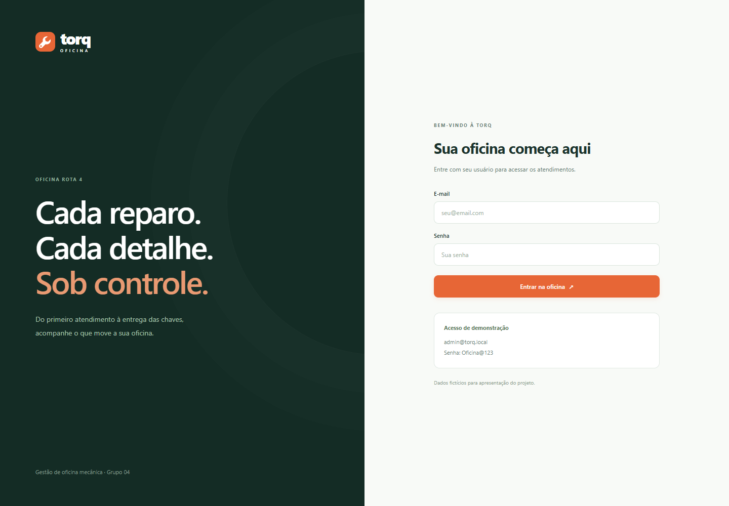
Acesso ao sistema
Finalidade
Autenticar um usuário ativo.
Usuário
Administrador, atendente e mecânico.
Dados e ações
E-mail, senha e mensagem de erro. Entrar.
Integração
Sessão libera o painel e define permissões.
Torq Oficina / Grupo 04
10
Notes:
Victor Nestor Prim demonstra acesso. Senhas usam PBKDF2, salt aleatório e 210.000 iterações. Sessão HttpOnly com SameSite e token CSRF nas gravações. Logout invalida a sessão.
Escopo: PDF fornecido pelo usuário, Grupo 04 - Oficina Mecânica, páginas 1 a 4. Evidência técnica: código, banco e resultados em TorqOficina. Capturas reais do sistema com dados fictícios. Material preparado com assistência de IA. O grupo deve considerar a regra da avaliação.
Revisão: navegação superior, busca global Ctrl+K, filtros, ordenação, paginação, exportação CSV, prévias de subtotal e saldo, confirmações e edição de dados de ordens abertas. Validação em MariaDB do XAMPP; MySQL 8 dedicado ainda requer confirmação.

Slide 11
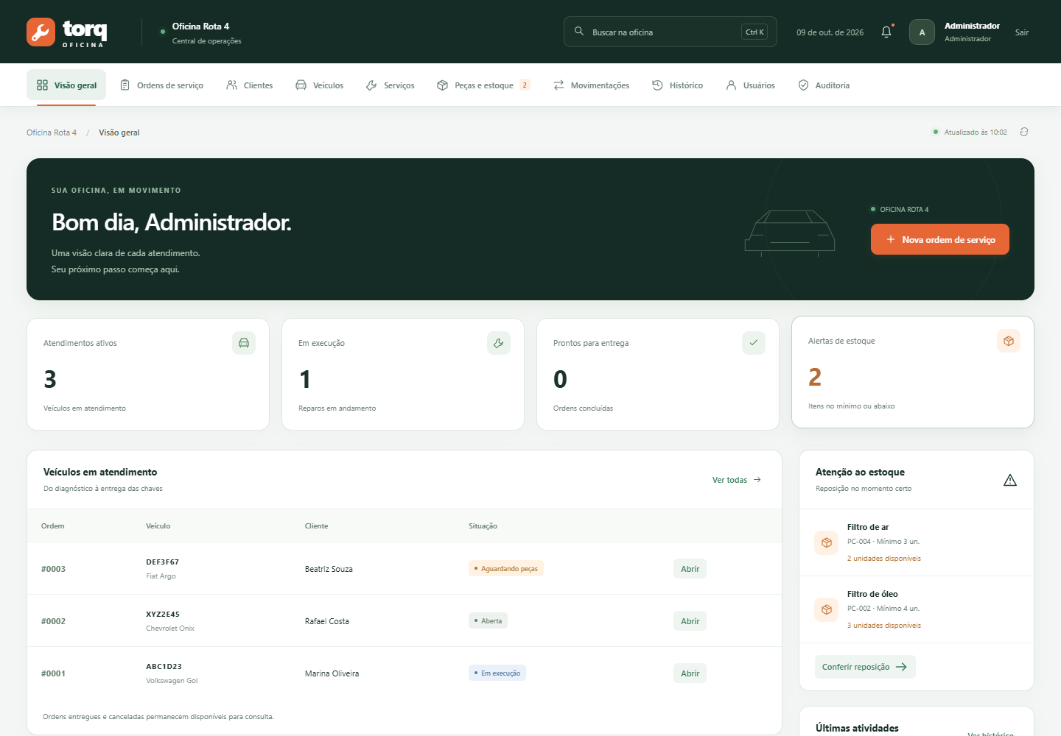
Painel da oficina
Finalidade
Acompanhar os atendimentos.
Usuário
Todos os perfis.
Dados e ações
Veículos ativos, status e alertas. Abrir uma ordem.
Integração
Nova ordem e acesso ao estoque.
Torq Oficina / Grupo 04
11
Notes:
Mostrar os três veículos fictícios em situações diferentes e as duas peças inicialmente abaixo do mínimo. O status dos veículos deriva da ordem ativa.
Escopo: PDF fornecido pelo usuário, Grupo 04 - Oficina Mecânica, páginas 1 a 4. Evidência técnica: código, banco e resultados em TorqOficina. Capturas reais do sistema com dados fictícios. Material preparado com assistência de IA. O grupo deve considerar a regra da avaliação.
Revisão: navegação superior, busca global Ctrl+K, filtros, ordenação, paginação, exportação CSV, prévias de subtotal e saldo, confirmações e edição de dados de ordens abertas. Validação em MariaDB do XAMPP; MySQL 8 dedicado ainda requer confirmação.

Slide 12
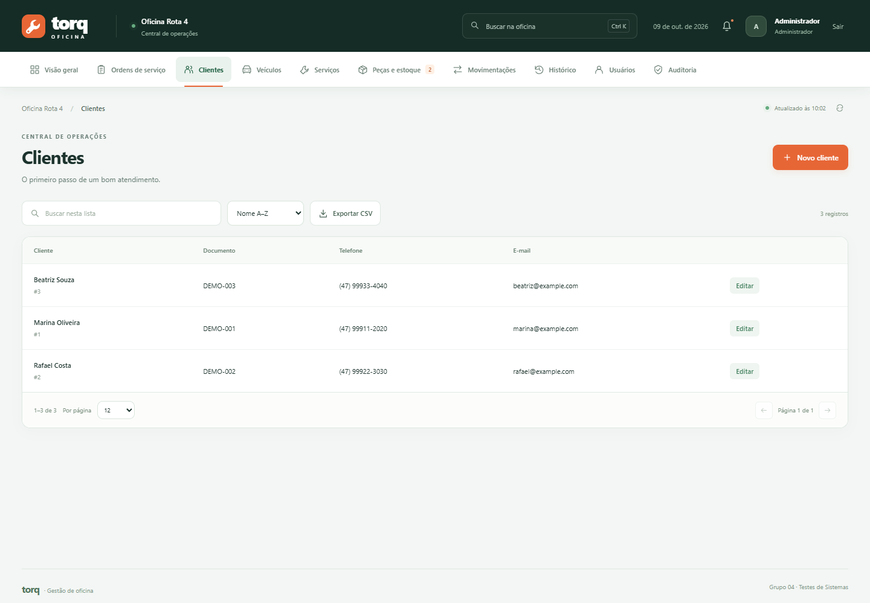
Cadastro de clientes
Finalidade
Organizar os contatos.
Usuário
Administrador e atendente.
Dados e ações
Nome, documento e contato. Buscar, cadastrar e editar.
Integração
Cliente vinculado ao veículo.
Torq Oficina / Grupo 04
12
Notes:
Consulta disponível aos três perfis. Documento é único e e-mail é opcional. Os documentos DEMO da carga inicial são identificadores fictícios.
Escopo: PDF fornecido pelo usuário, Grupo 04 - Oficina Mecânica, páginas 1 a 4. Evidência técnica: código, banco e resultados em TorqOficina. Capturas reais do sistema com dados fictícios. Material preparado com assistência de IA. O grupo deve considerar a regra da avaliação.
Revisão: navegação superior, busca global Ctrl+K, filtros, ordenação, paginação, exportação CSV, prévias de subtotal e saldo, confirmações e edição de dados de ordens abertas. Validação em MariaDB do XAMPP; MySQL 8 dedicado ainda requer confirmação.

Slide 13
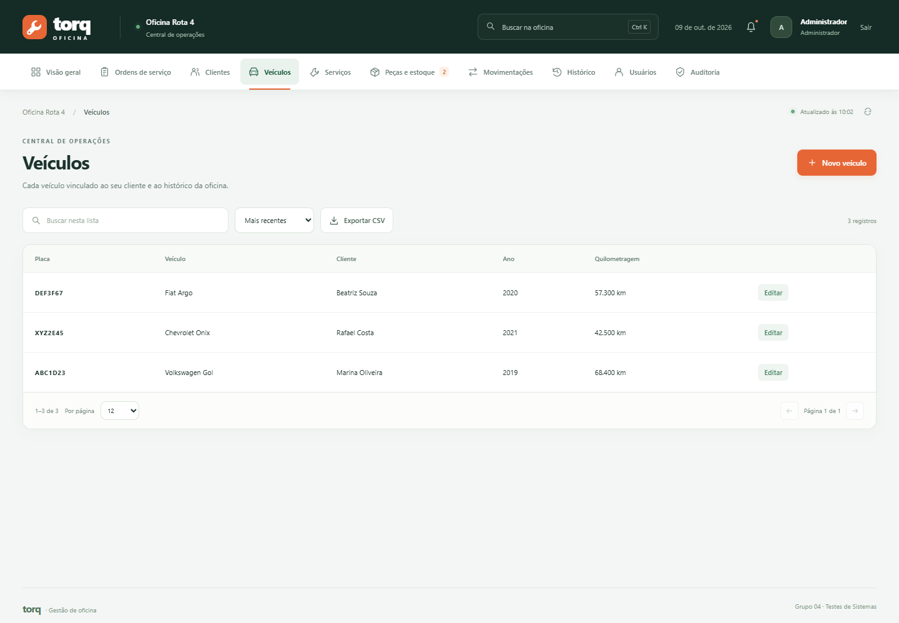
Cadastro de veículos
Finalidade
Identificar o veículo atendido.
Usuário
Administrador e atendente.
Dados e ações
Placa, modelo, cliente, ano e km. Cadastrar e editar.
Integração
Veículo disponível entra na ordem.
Torq Oficina / Grupo 04
13
Notes:
Placa é única e deve ter formato brasileiro válido. Cada veículo possui um cliente existente. Um veículo com histórico não pode trocar de cliente nesta versão.
Escopo: PDF fornecido pelo usuário, Grupo 04 - Oficina Mecânica, páginas 1 a 4. Evidência técnica: código, banco e resultados em TorqOficina. Capturas reais do sistema com dados fictícios. Material preparado com assistência de IA. O grupo deve considerar a regra da avaliação.
Revisão: navegação superior, busca global Ctrl+K, filtros, ordenação, paginação, exportação CSV, prévias de subtotal e saldo, confirmações e edição de dados de ordens abertas. Validação em MariaDB do XAMPP; MySQL 8 dedicado ainda requer confirmação.

Slide 14
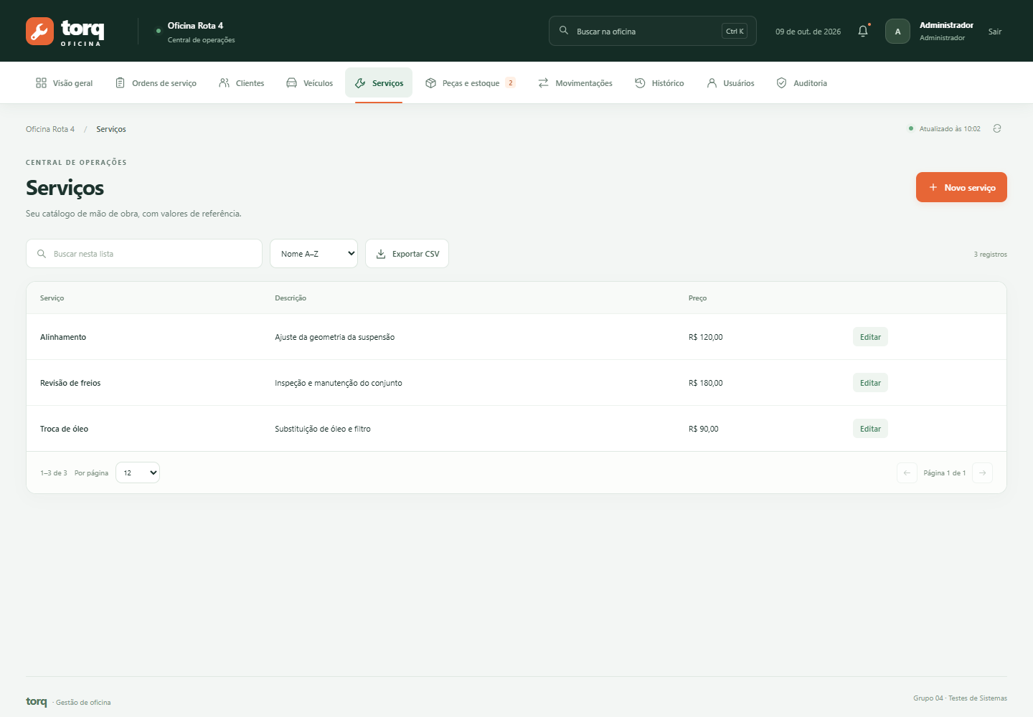
Catálogo de serviços
Finalidade
Manter a referência de mão de obra.
Usuário
Todos consultam. Admin altera.
Dados e ações
Nome, descrição e preço. Buscar, cadastrar e editar.
Integração
Preço registrado ao incluir o serviço na ordem.
Torq Oficina / Grupo 04
14
Notes:
Distinguir serviço cadastrado do serviço efetivamente lançado em uma ordem. A quantidade e o preço unitário aparecem em ordem_servicos.
Escopo: PDF fornecido pelo usuário, Grupo 04 - Oficina Mecânica, páginas 1 a 4. Evidência técnica: código, banco e resultados em TorqOficina. Capturas reais do sistema com dados fictícios. Material preparado com assistência de IA. O grupo deve considerar a regra da avaliação.
Revisão: navegação superior, busca global Ctrl+K, filtros, ordenação, paginação, exportação CSV, prévias de subtotal e saldo, confirmações e edição de dados de ordens abertas. Validação em MariaDB do XAMPP; MySQL 8 dedicado ainda requer confirmação.

Slide 15
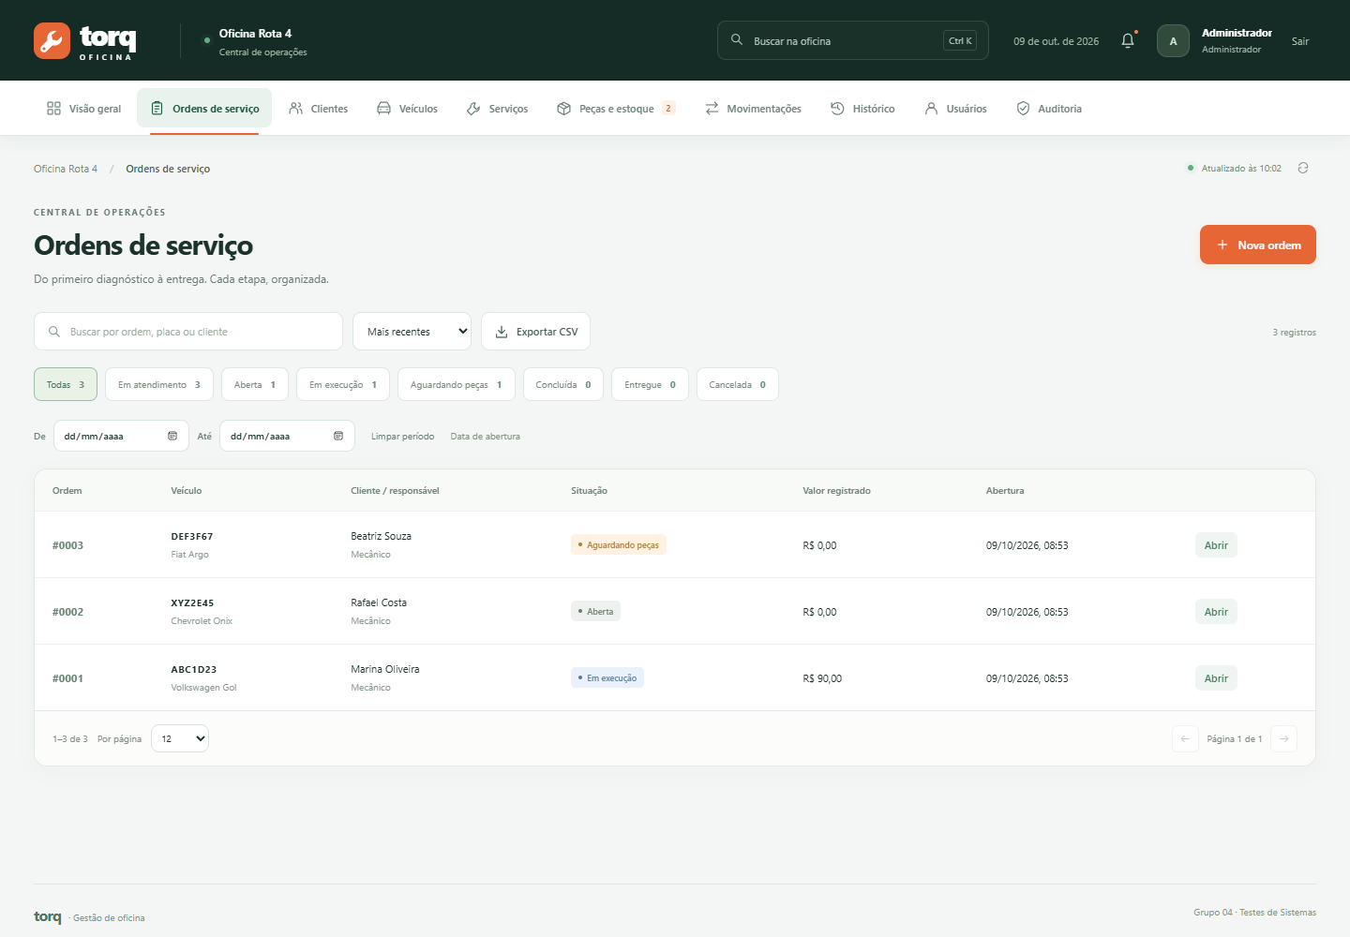
Consulta de ordens
Finalidade
Localizar e acompanhar reparos.
Usuário
Todos consultam. Recepção abre.
Dados e ações
Veículo, cliente, responsável e status. Buscar e filtrar.
Integração
Abrir detalhes do atendimento.
Torq Oficina / Grupo 04
15
Notes:
Administrador e atendente criam ordens. Os filtros incluem todas as situações. Ordens entregues permanecem consultáveis. Valor registrado não é um controle de pagamento.
Escopo: PDF fornecido pelo usuário, Grupo 04 - Oficina Mecânica, páginas 1 a 4. Evidência técnica: código, banco e resultados em TorqOficina. Capturas reais do sistema com dados fictícios. Material preparado com assistência de IA. O grupo deve considerar a regra da avaliação.
Revisão: navegação superior, busca global Ctrl+K, filtros, ordenação, paginação, exportação CSV, prévias de subtotal e saldo, confirmações e edição de dados de ordens abertas. Validação em MariaDB do XAMPP; MySQL 8 dedicado ainda requer confirmação.

Slide 16
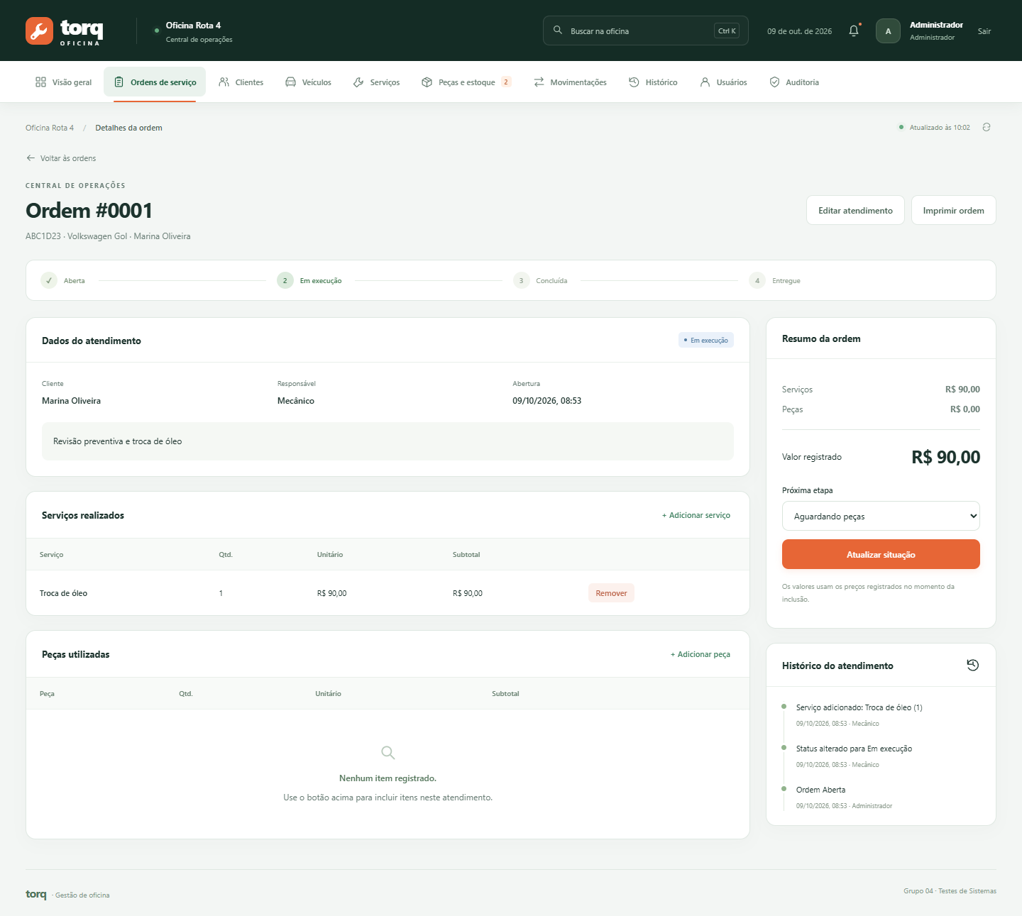
Execução do atendimento
Finalidade
Registrar a manutenção.
Usuário
Ações conforme o perfil.
Dados e ações
Serviços, peças e total. Incluir itens e mudar status.
Integração
Baixa de estoque e histórico na mesma operação.
Torq Oficina / Grupo 04
16
Notes:
Arthur Krebs Delvons explica a operação. Administrador e mecânico adicionam e removem itens nas ordens ainda abertas. Remover peça devolve estoque. Conclusão bloqueia edição de itens. A ordem pode ser impressa.
Escopo: PDF fornecido pelo usuário, Grupo 04 - Oficina Mecânica, páginas 1 a 4. Evidência técnica: código, banco e resultados em TorqOficina. Capturas reais do sistema com dados fictícios. Material preparado com assistência de IA. O grupo deve considerar a regra da avaliação.
Revisão: navegação superior, busca global Ctrl+K, filtros, ordenação, paginação, exportação CSV, prévias de subtotal e saldo, confirmações e edição de dados de ordens abertas. Validação em MariaDB do XAMPP; MySQL 8 dedicado ainda requer confirmação.

Slide 17
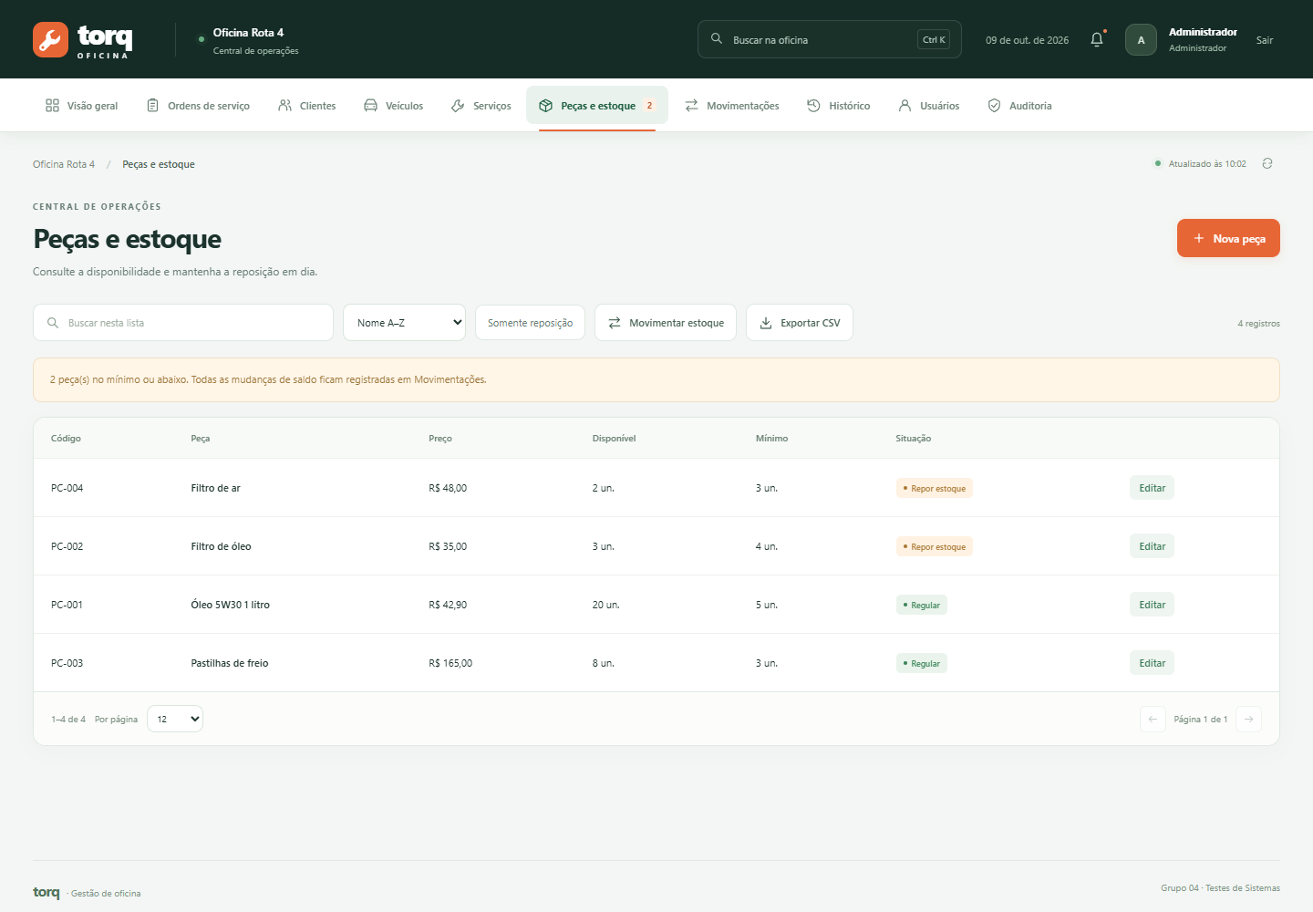
Peças e estoque
Finalidade
Controlar disponibilidade.
Usuário
Todos consultam. Admin altera.
Dados e ações
Peça, preço, saldo e mínimo. Cadastrar e movimentar.
Integração
Consumo na ordem reduz o saldo.
Torq Oficina / Grupo 04
17
Notes:
O formulário de edição da peça não altera saldo diretamente. Reposição e ajustes exigem movimentação com motivo. Alerta aparece quando saldo é menor ou igual ao mínimo.
Escopo: PDF fornecido pelo usuário, Grupo 04 - Oficina Mecânica, páginas 1 a 4. Evidência técnica: código, banco e resultados em TorqOficina. Capturas reais do sistema com dados fictícios. Material preparado com assistência de IA. O grupo deve considerar a regra da avaliação.
Revisão: navegação superior, busca global Ctrl+K, filtros, ordenação, paginação, exportação CSV, prévias de subtotal e saldo, confirmações e edição de dados de ordens abertas. Validação em MariaDB do XAMPP; MySQL 8 dedicado ainda requer confirmação.

Slide 18
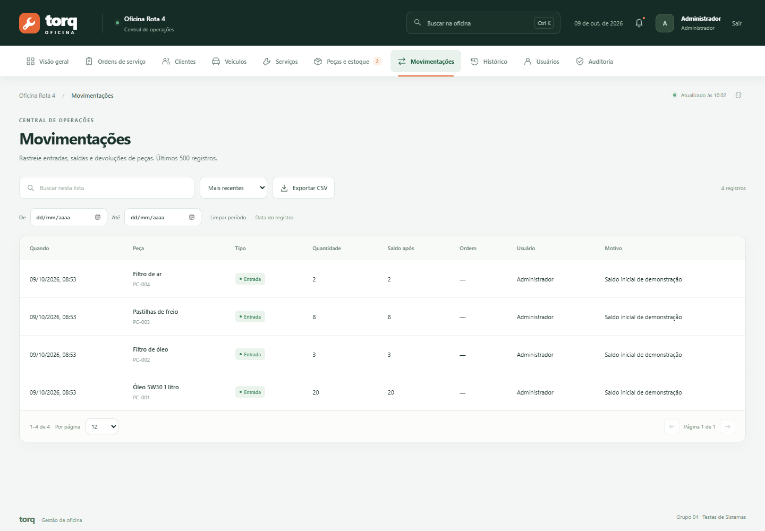
Movimentações de materiais
Finalidade
Rastrear as mudanças de saldo.
Usuário
Todos os perfis.
Dados e ações
Tipo, quantidade, saldo, autor e motivo. Buscar.
Integração
Abrir a ordem de origem.
Torq Oficina / Grupo 04
18
Notes:
Entradas, saídas e devoluções registram o saldo após a operação. Movimentações manuais não precisam de ordem. A consulta mostra os 500 registros mais recentes.
Escopo: PDF fornecido pelo usuário, Grupo 04 - Oficina Mecânica, páginas 1 a 4. Evidência técnica: código, banco e resultados em TorqOficina. Capturas reais do sistema com dados fictícios. Material preparado com assistência de IA. O grupo deve considerar a regra da avaliação.
Revisão: navegação superior, busca global Ctrl+K, filtros, ordenação, paginação, exportação CSV, prévias de subtotal e saldo, confirmações e edição de dados de ordens abertas. Validação em MariaDB do XAMPP; MySQL 8 dedicado ainda requer confirmação.

Slide 19
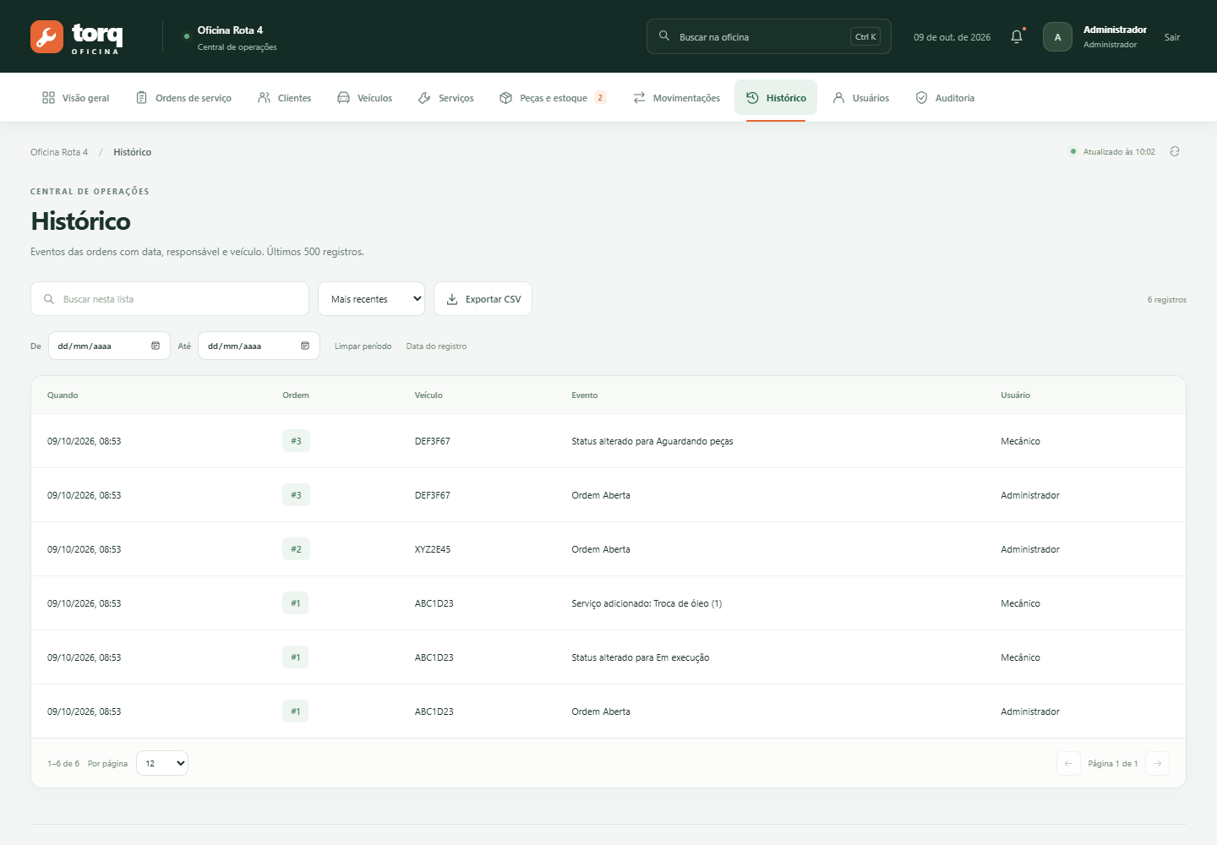
Histórico dos atendimentos
Finalidade
Consultar eventos das ordens.
Usuário
Todos os perfis.
Dados e ações
Data, placa, evento e usuário. Buscar.
Integração
Abrir o atendimento relacionado.
Torq Oficina / Grupo 04
19
Notes:
Larissa Beatriz Luz explica a rastreabilidade. Eventos são registrados no momento das operações. Ordens encerradas continuam no banco e na consulta.
Escopo: PDF fornecido pelo usuário, Grupo 04 - Oficina Mecânica, páginas 1 a 4. Evidência técnica: código, banco e resultados em TorqOficina. Capturas reais do sistema com dados fictícios. Material preparado com assistência de IA. O grupo deve considerar a regra da avaliação.
Revisão: navegação superior, busca global Ctrl+K, filtros, ordenação, paginação, exportação CSV, prévias de subtotal e saldo, confirmações e edição de dados de ordens abertas. Validação em MariaDB do XAMPP; MySQL 8 dedicado ainda requer confirmação.

Slide 20
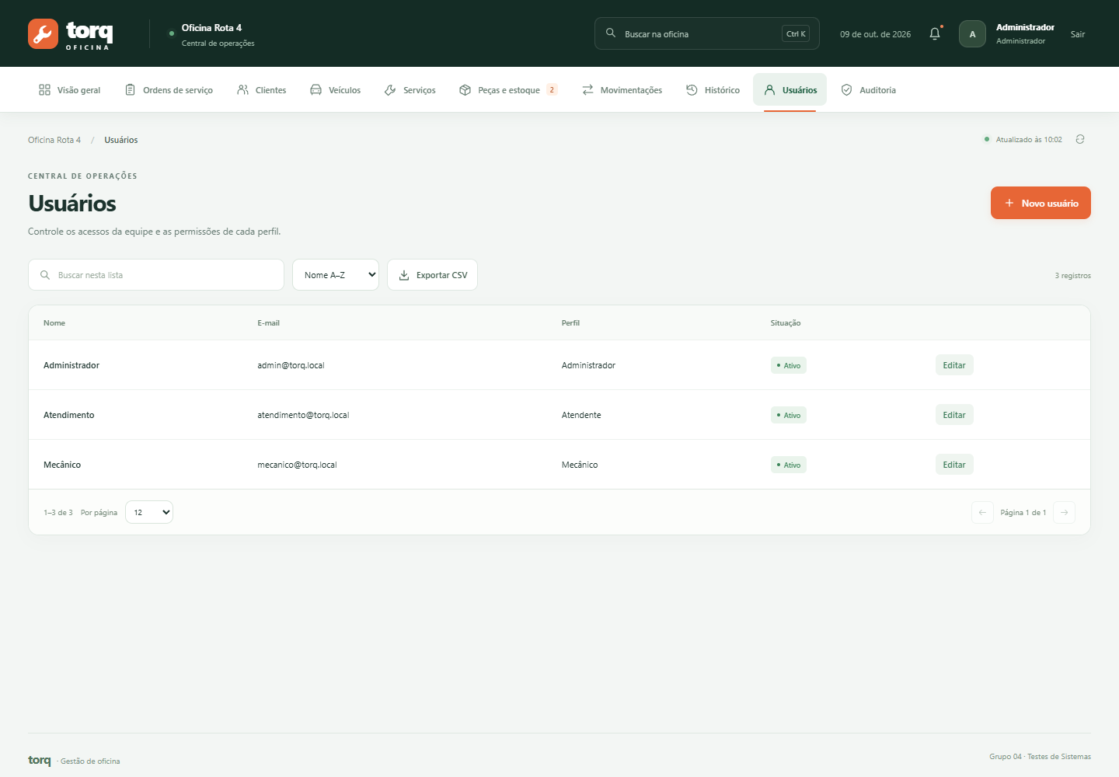
Usuários e permissões
Finalidade
Controlar o acesso da equipe.
Usuário
Administrador.
Dados e ações
Nome, e-mail, perfil e ativo. Criar, editar e desativar.
Integração
Perfil limita ações no servidor.
Torq Oficina / Grupo 04
20
Notes:
Uma conta desativada perde acesso inclusive em uma sessão antiga. O administrador não pode desativar ou rebaixar a própria conta. Trocar senha invalida sessões da conta.
Escopo: PDF fornecido pelo usuário, Grupo 04 - Oficina Mecânica, páginas 1 a 4. Evidência técnica: código, banco e resultados em TorqOficina. Capturas reais do sistema com dados fictícios. Material preparado com assistência de IA. O grupo deve considerar a regra da avaliação.
Revisão: navegação superior, busca global Ctrl+K, filtros, ordenação, paginação, exportação CSV, prévias de subtotal e saldo, confirmações e edição de dados de ordens abertas. Validação em MariaDB do XAMPP; MySQL 8 dedicado ainda requer confirmação.

Slide 21
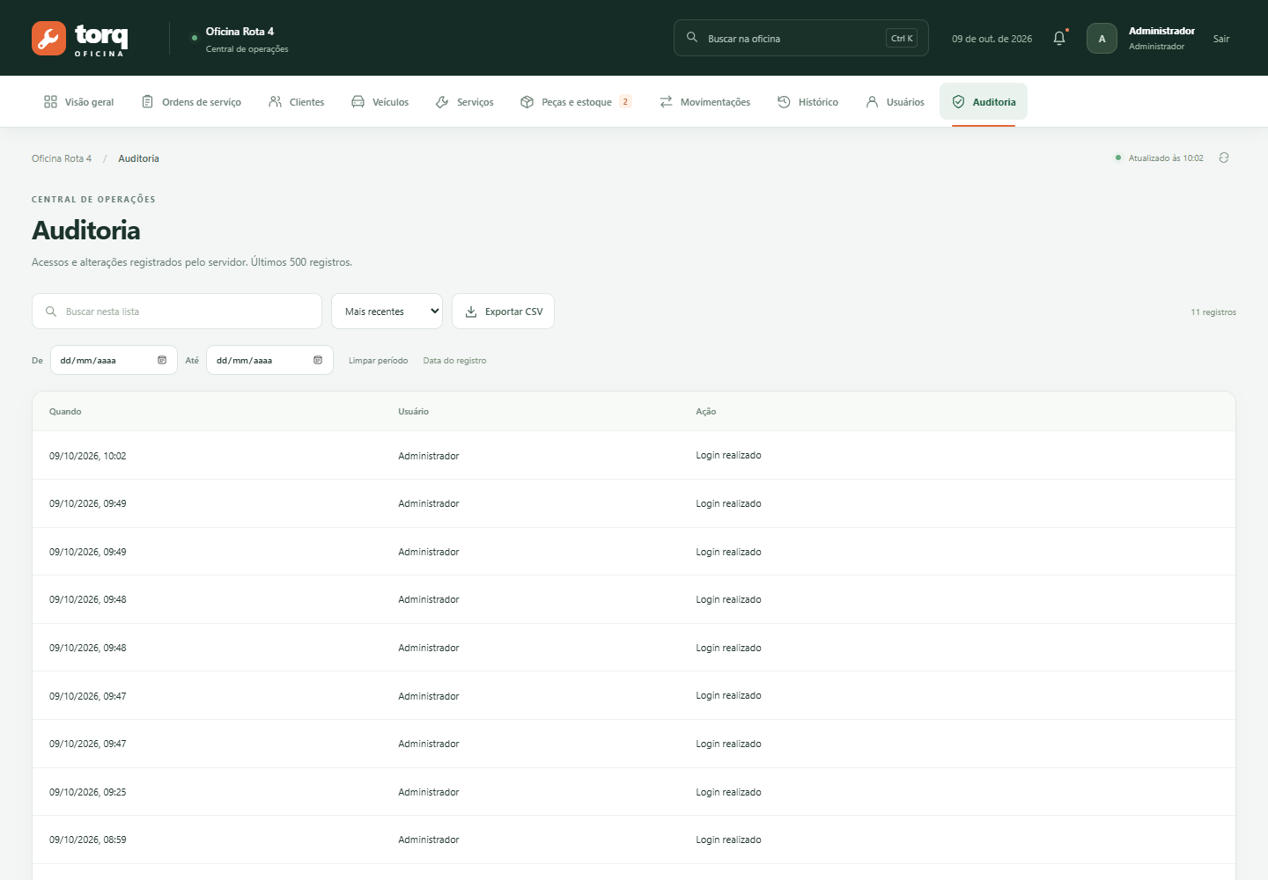
Auditoria administrativa
Finalidade
Rastrear acessos e alterações.
Usuário
Administrador.
Dados e ações
Data, autor e ação. Buscar, filtrar e exportar.
Integração
Operações registradas pelo servidor Java.
Torq Oficina / Grupo 04
21
Notes:
Consulta dos 500 últimos registros da auditoria. Somente o administrador acessa esta tela e a API. Busca sem distinção de acentos, período, ordenação, paginação e exportação CSV. As alterações de relato e responsável ficam também no histórico da ordem. Captura real com dados fictícios do servidor local. Material preparado com assistência de IA, sujeito à regra da avaliação.

Slide 22
Testes e resultados
44 / 44
Verificação pelo navegador
26 cenários de integração.
Telas em quatro tamanhos.
cenários da API aprovados
Autenticação e perfis
Cadastros e alterações
Ordens e regras de negócio
Estoque e concorrência
Integridade pelo JDBC
Saldos conciliados, sem estoque
negativo e sem ordens duplicadas.
Execução validada no MariaDB do XAMPP. MySQL 8 dedicado ainda requer validação.
Torq Oficina / Grupo 04
22
Notes:
Larissa Beatriz Luz apresenta as evidências. 44 cenários HTTP aprovados, cinco invariantes verificadas por JDBC e navegação nas 12 telas. Testes ocorreram em Java 23, Connector/J 8.4.0, MariaDB 10.4.32 do XAMPP e Edge. MySQL 8 dedicado não foi executado neste ambiente.
Escopo: PDF fornecido pelo usuário, Grupo 04 - Oficina Mecânica, páginas 1 a 4. Evidência técnica: código, banco e resultados em TorqOficina. Capturas reais do sistema com dados fictícios. Material preparado com assistência de IA. O grupo deve considerar a regra da avaliação.
Revisão: navegação superior, busca global Ctrl+K, filtros, ordenação, paginação, exportação CSV, prévias de subtotal e saldo, confirmações e edição de dados de ordens abertas. Validação em MariaDB do XAMPP; MySQL 8 dedicado ainda requer confirmação.

Slide 23
Dificuldades e soluções
Sessão desativada
Concorrência no estoque
O servidor retornava 404. A correção
invalida a sessão e retorna 401.
Bloqueio de linhas e transação
impedem dois consumos da última
unidade.
Ambiente local
Evidência de correção
Acesso à porta do banco e pasta
temporária curta permitiram executar
o Java.
44 cenários da API aprovados.
26 cenários da interface.
Saldos conciliados pelo JDBC.
Torq Oficina / Grupo 04
23
Notes:
As dificuldades correspondem ao desenvolvimento e à validação desta implementação. Não atribuir os problemas aos integrantes como experiências que já viveram. O defeito CT31 foi corrigido e repetido com aprovação.
Escopo: PDF fornecido pelo usuário, Grupo 04 - Oficina Mecânica, páginas 1 a 4. Evidência técnica: código, banco e resultados em TorqOficina. Capturas reais do sistema com dados fictícios. Material preparado com assistência de IA. O grupo deve considerar a regra da avaliação.
Revisão: navegação superior, busca global Ctrl+K, filtros, ordenação, paginação, exportação CSV, prévias de subtotal e saldo, confirmações e edição de dados de ordens abertas. Validação em MariaDB do XAMPP; MySQL 8 dedicado ainda requer confirmação.

Slide 24
Demonstração prática
1
Entrar, cadastrar cliente e veículo
2
Abrir ordem e iniciar execução
3
Registrar serviço e peças, conferir o total
4
Testar saldo insuficiente e consultar movimentos
5
Concluir, entregar e consultar o histórico
Exemplo: R$ 90,00 de serviço + R$ 206,60 de peças = R$ 296,60.
Torq Oficina / Grupo 04
24
Notes:
Executar o sistema ao vivo. Roteiro completo acompanha a entrega. Login admin@torq.local, senha Oficina@123. Criar cliente e veículo GPO4A04, se ainda não existem. Abrir ordem e avançar para execução. Adicionar troca de óleo R$90, quatro litros R$42,90 e filtro R$35. Total R$296,60. Tentar quantidade excessiva, conferir saldo, concluir, entregar e consultar histórico.
Escopo: PDF fornecido pelo usuário, Grupo 04 - Oficina Mecânica, páginas 1 a 4. Evidência técnica: código, banco e resultados em TorqOficina. Capturas reais do sistema com dados fictícios. Material preparado com assistência de IA. O grupo deve considerar a regra da avaliação.
Revisão: navegação superior, busca global Ctrl+K, filtros, ordenação, paginação, exportação CSV, prévias de subtotal e saldo, confirmações e edição de dados de ordens abertas. Validação em MariaDB do XAMPP; MySQL 8 dedicado ainda requer confirmação.

Slide 25
Participação dos integrantes
Integrante | Fala sugerida
Fernando Ian Harmel | Cliente, problema e proposta
Arthur Ayyub Rodrigues | Requisitos, stack e banco
Victor Nestor Prim | Acesso, painel e cadastros
Arthur Krebs Delvons | Ordem, peças e estoque
Larissa Beatriz Luz | Histórico, testes e encerramento
Todos devem explicar o fluxo completo e executar a demonstração.
Torq Oficina / Grupo 04
25
Notes:
A divisão abaixo é uma sugestão para o ensaio. Não afirma quem escreveu o código. Todos devem compreender o funcionamento geral, as tabelas, as regras de estoque e os testes. A apresentação presencial e o domínio individual dependem do grupo. A regra do enunciado sobre IA precisa ser considerada antes da entrega.
Escopo: PDF fornecido pelo usuário, Grupo 04 - Oficina Mecânica, páginas 1 a 4. Evidência técnica: código, banco e resultados em TorqOficina. Capturas reais do sistema com dados fictícios. Material preparado com assistência de IA. O grupo deve considerar a regra da avaliação.
Revisão: navegação superior, busca global Ctrl+K, filtros, ordenação, paginação, exportação CSV, prévias de subtotal e saldo, confirmações e edição de dados de ordens abertas. Validação em MariaDB do XAMPP; MySQL 8 dedicado ainda requer confirmação.

